Slide 1


Transição Projeto Aris
Janeiro/2013

Slide 2
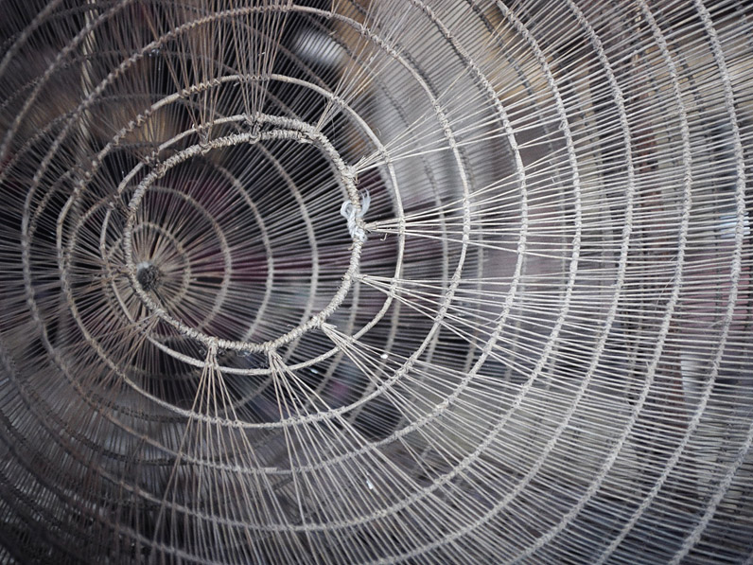
A Aplicação
Acesso (E como é a liberação dele)
Landscape
Pontos Importantes

Slide 3

A Aplicação
ARIS Designer
ARIS Business Publisher
Utilizado pela área de Sistemas de Gestão para modelagem dos processos da companhia. Permite a importação de fluxos do SOLMAN.
Necessário login e licença para acesso
Permite a visualização/consulta dos processos desenhados.
Pode ser feito o acesso anônimo.

Slide 4
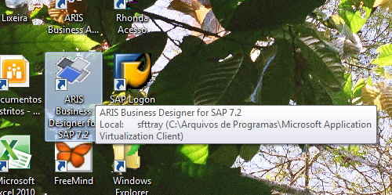
Acesso
Acesso pelo Client instalado/virtualizado na máquina.

Slide 5
Acesso
Como alternativa há o acesso pelas URLs:
http://aris.natura.net (http://as8k126br:8001/index_app.html)
http://aris.natura.net/businesspublisher (http://as8k126br:9090/businesspublisher)

Slide 6
Liberação de Acesso
Microinformática identifica a licença a utilizar
Finity faz a criação de usuário ARIS
Equipe de Virtualização libera o acesso a aplicação pelo APPV
Equipe Field insere a licença disponibilizada na máquina do usuário.

Slide 7
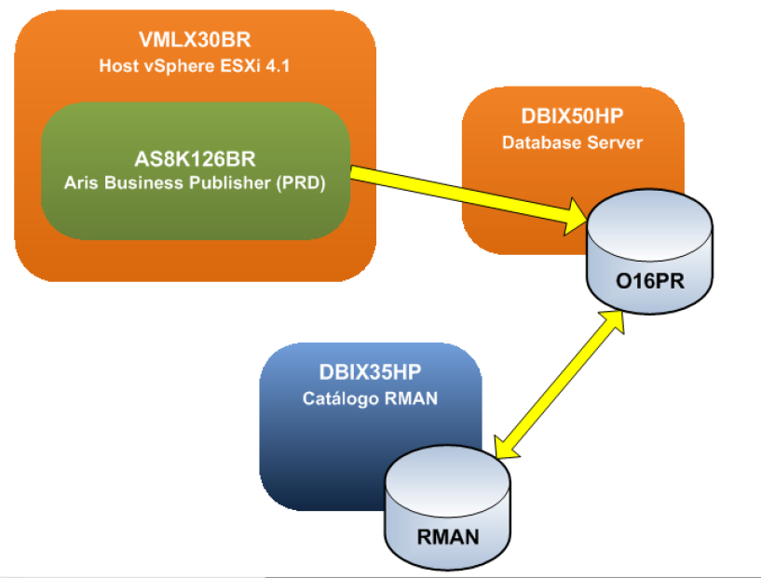
Landscape - Produção
Interface com DataProtector
Storage:
EVA 4400

Slide 8
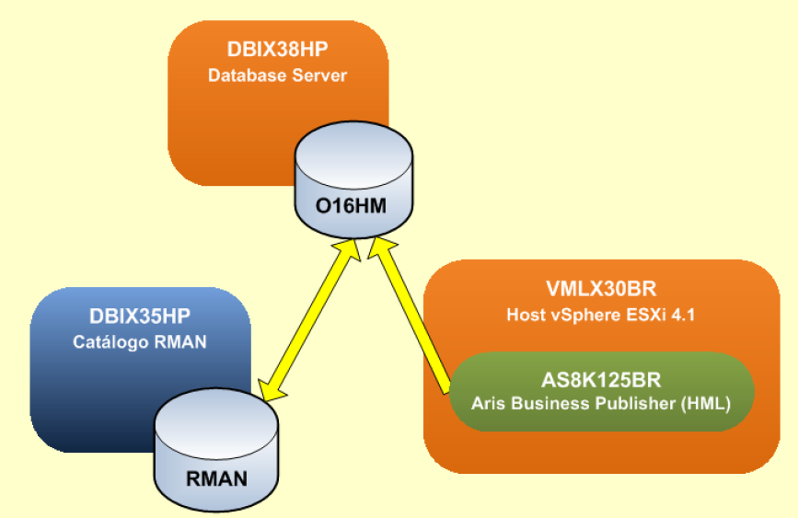
Landscape - Homologação

Slide 9
Pontos Importantes
Não possui contingência;
Não possui performance definida;
Back-up semanal roda nas sextas às 11h
Projeto não incluiu banco de dados no calendário anual de refresh nem estimou crescimento vegetativo

Slide 10
Fim

